Slide 1
(titan wars)
강우호

Slide 2
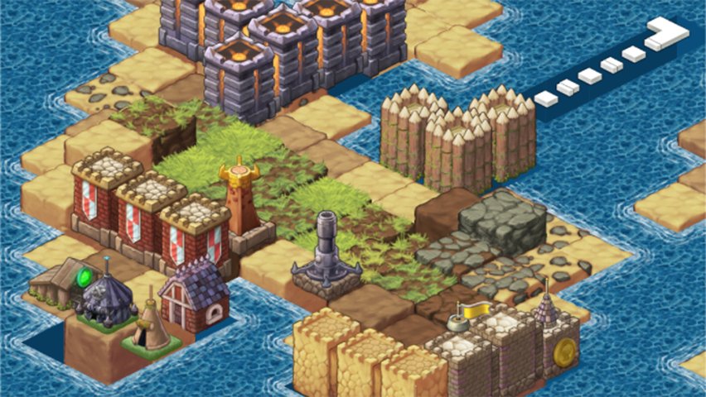
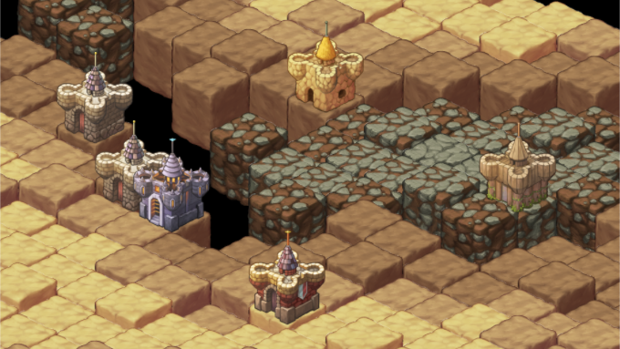
로딩 업데이트
나무캐는 중 5/99
업데이트 중입니다.

Slide 3

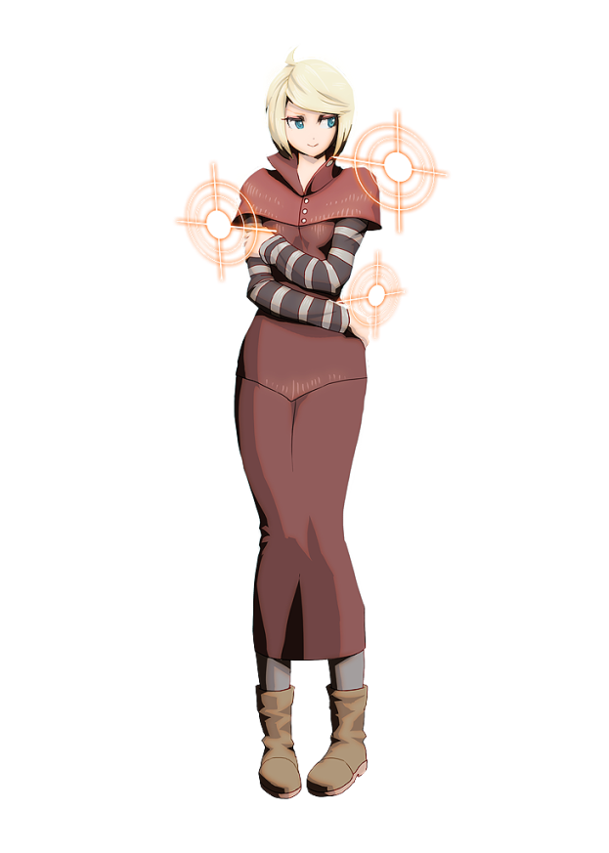


로비_첫 접속 시
출석이벤트는 누적으로 계산됨
신규유저 출석
복귀유저 출석 (1달 후 접속)
매월1일 출석
완료하면 도장을 찍어준다.
신규유저 출석이벤트
노란곰
홍우예향담
X
완료
2
1
잊지 말고 도장을 꼭 받으세요
신규유저 대상으로 진행됩니다. 설명 적는 곳

Slide 4
로비_공지/이벤트 팝업
44대륙 일보 2015년 1월 4일
노란곰
홍우예향담
이전
소식보기
X
뽑기 황제
급성장한 유저
망한 유저
정보보기
정보보기
정보보기
어제는 어떤 일이 있었을까요?
오늘 다시보지 않기.
v

Slide 5

로비_업적보상
44대륙 일보 2015년 1월 4일
노란곰
홍우예향담
2
2
2
X
일일
주간
시즌
업적
야만인마을3번 공격
다른 유저 3번 공격
캐릭터 1 레벨업
완료
보상받기
5/9
안받으면 손해지 말입니다. 대장
최종보상 1/7
받기

Slide 6
로비_이벤트 발생 시
퀘스트 완료나, 메일 등 알림이 필요할 경우
약 3초간 뜨고 사라짐
퀘스트가 완료되었습니다.
노란곰
홍우예향담
대장, 메일을 받았습니다.
확인해주세요
X
바로가기

Slide 7




로비_프로필 팝업
내 계정 간략보기
시즌이 종료되면 갱신된다.
요새를 선택하지 않으면 첫 요새의 영웅을 보여줌
모은 훈장들
-장비나 특수 용병의 자격증으로 사용됨
-
군대갑니다.ㅠㅜ
Lv.99
2
노란곰 VIP15
노란곰
홍우예향담
VIP 자세히 보기
X
군사연구소
한마디
점수(누적) : 9999999999999점
승리/공격 1234/99999 승리/방어 1234/99999
대륙랭킹 123위
홍우예향담 : 외교관, 44대륙장
◀
보석 99999
리더십을 올려주는 슬롯
-충성심 상승
-크리티컬 확률 상승
-나의 속성 수치 상승
-속성 방어력 상승
-물공/물방/마공/마방
랭킹 보기
요새관리
랭킹
길드정보
인벤토리
로그인
길드
계정관리
공지사항
개인정보
취급방침
서비스
이용약관
마을 성능 슬롯
-건설시간 단축
-유닛 생산시간 단축
-건물 방어력 상승
-건물 공격력 상승
상점
푸시 받기 메시지 공격받음 맵 갱신
스킨
v
v
v
v
모래폭풍
X
자원 슬롯
-골드 생산량 증가
-페리도트 생산량 증가
-모래시계 생산량 증가
-골드 소비량 하락
-페리도트 소비량 하략
게임탈퇴
로그아웃
계정이름 9999점
스킨 슬롯
부관의 이미지가 바뀜
-뽑기 운
-충성심 상승
-크리티컬 확률 상승
길드이름 9999999점

Slide 8




로비_상단메뉴
메시지 : 요런 식으로 팝업이 뜸
메시지 : 요런 식으로 팝업이 뜸
소유중인 크리스탈
1. 시즌 내내 누적되다가 시즌이 종료되면 없어진다.
2. n개씩 소모해서 거신을 소환
X
X
보낸 이 : 타이탄 워즈 2일 23시간 후 삭제
유저네임이(가) 당신을 정찰했습니다.
보낸 이 : 타이탄 워즈 2일 23시간 후 삭제
유저네임이(가) 당신을 정찰했습니다.
--------------------------------------------------------
X
X
공격자 정보
999 999 999
보낸 이 : 버즐러 2일 23시간 후 삭제
우리 길드로 오세요.
---------------------------------------------------
http://www.unityscene.com
풀접속 길드입니다.
X
소유중인 골드
1. 시즌 내내 누적되다가 시즌이 종료되면 없어진다.
2. 주로 건물 건설에 쓰임.
보낸 이 : 타이탄 워즈 2일 23시간 후 삭제
유저네임이(가) 당신을 정찰했습니다.
--------------------------------------------------------
X
받기
다시보기
공격자 정보
최대 99999999
99999999
2
+
노란곰
홍우예향담
전투기록
이벤트
알파999999
크리스탈
R , G , B
월드맵
소유중인 페리도트
1. 시즌 내내 누적되다가 시즌이 종료되면 없어진다.
2. 주로 마법건물/ 병사 생산에 쓰임.
골드 99999
군사연구소
보석 99999
최대 99999999
99999999
요새관리
랭킹
길드
상점
펠로폰네소스 전쟁
25/240
턴 종료까지 55분

Slide 9



로비_맵 아이콘 클릭 시
To 유저이름
제목 : I don’t know who you are
웹 링크 슬롯 (커뮤니티 주소)
i ll find you.
Good luck
1000글자 제한
+
1. 다른 요새를 클릭했는데 사거리 내에 내 요새가 없을 때
남은 모래시계, 1이라도 있으면 진입 가능
유저이름 88888점
자기장 폭풍 599점
길드이름 999999999점
모래시계 80개
클리어 하면 얻을 수 있는 아이탬
땅의 속성/ 마을점수/ 마을속성
에 의해 결정된다.
길드초대
1. 까마귀를 보내서 정찰한다.
2. 하루에 3번은 무료
3. 상대가 방어하고 있으면 서로 상쇄된다.
4. 정찰 결과는 메시지로 공유할 수 있다
5. 거리가 멀면 까마귀 소모량이 늘어난다.
6. 정찰이 성공하면 정찰 정보보기로 바뀜
외교
메일
취소
정찰결과보기
침공하기
취소
보내기
+
1.내 요새에서 출발한 유닛이 다른 요새에 도달했을 때
2. 다른 요새를 클릭했는데 사거리 내에 내 요새가 있을 때
정찰결과보기
노란곰
홍우예향담
알파999999
크리스탈
R , G , B
월드맵
골드 99999
군사연구소
보석 99999
유저이름 88888점
자기장 폭풍 599점
길드이름 999999999점
모래시계 80개
1.적 마을화면으로 바뀐다.
2.공유하기 버튼이 활성화된다.
요새관리
랭킹
0
외교
길드
취소
정찰
Crow 3
침공하기
메일공유
길드공유
상점
모래폭풍
이런, 까마귀가 한마리도 없네요
이렇게 하면 어떨까요?
마을을 클릭했을 때
요새를 지키는 히어로
공격/방어 전투 시 용병을 이끈다.
정찰 당하면 상대방에게도 보임
정찰
1알파
광고 시청
실드
공격을 당하지 않는 상태
신규유저3일/ 어쩔/
요새이름(내 요새만)

Slide 10








요새관리_목록보기 모드
샘플3, 방어요새2 예상 건설시간 : 7시간
취소
가져오기
3000G
노란곰 99999점
요새 95/100
1. 모래폭풍 888점
+
+
기술자 1/2
알파999999
골드 99999
샘플로 자동건설
방어 중이거나 생산중인 유닛
보석 99999
가져오기
저장하기
◀
지도보기
+
점수 순
거리 순
이름 순
신규 마을부터
공격받은 마을부터
공격한 마을부터
15/30
점수순
2분 남음
분양하기3000알파
Lv3 캐논
15/30
1
3
정보
건설중지
즉시
완성
30알파
건설
유닛
생산이슈가 발생했을 때 알림
거의 박살난 마을
1
유닛
1
1
건설
건설
유닛
건물을 클릭하면
정보
철거
업그레이드
1000G
요새이름
9999점
요새이름
900점
건물을 건설 중일 때
정보
건설중지
즉시
완성
3000G

Slide 11

요새관리_지도보기 모드
노란곰 99999점
요새 95/100
1. 모래폭풍 888점
+
+
기술자 1/2
알파999999
골드 99999
샘플로 자동건설
보석 99999
가져오기
저장하기
44대륙 (100x100)
◀
목록보기
+
33
대륙
34
대륙
35
대륙
다른대륙
43
대륙
44
대륙
45
대륙
분양하기3000알파
53
대륙
54
대륙
55
대륙
1
3
Lv22. Buzzler 9999점
2. 맥북요새 999점
홍우예향담 9999999999점
건설
유닛
내 요새
다른 요새
요새이름

Slide 12
요새관리_샘플로 자동건설 중일 때
노란곰 99999점
요새 95/100
1. 모래폭풍 888점
+
+
기술자 1/2
알파999999
골드 99999
샘플로 자동건설
보석 99999
가져오기
저장하기
44대륙 (100x100)
◀
목록보기
+
다른대륙
15/30
분양하기3000알파
1
3
건설
방어요새 샘플을 건설 중입니다.
Lv22. Buzzler 9999점
2. 맥북요새 999점
홍우예향담 9999999999점
즉시완성
5000앞파
유닛
12시간 남음

Slide 13













요새관리_건물메뉴
Lv.3 castle
1/1
Lv.1 goldmine
1/3
Lv.1 peridotmine
1/3
+
Goldmine
0/3
노란곰 99999점
요새 95/100
1. 모래폭풍 888점
+
3
+
X
기술자 1/2
캐쉬999999
골드 99999
건물
방어 유닛
보석 99999
◀
지도보기
점수순
+
+
+
Castle이 5레벨이 되면 건설할 수 있습니다.
비공정
파병 가능거리가 대폭 늘어남

Slide 14



요새관리_건물메뉴_건물 건설
노란곰 99999점
요새 95/100
1. 모래폭풍 888점
+
3
+
X
기술자 1/2
캐쉬999999
골드 99999
건물
방어 유닛
보석 99999
레벨1 건설
◀
건축가능 2/3
지도보기
초당공격력:9
◀
castle
HP:650
점수순
파병 거리 : 5
정찰 거리 : 10
build time
즉시
건설하기
3000G
아이콘을 터치하면 이동할 수 있다.
X
V

Slide 15



요새관리_건물메뉴_건물 업그레이드
노란곰 99999점
요새 95/100
1. 모래폭풍 888점
+
3
+
X
기술자 1/2
캐쉬999999
골드 99999
건물
방어 유닛
보석 99999
레벨4 업그레이드
◀
..
지도보기
초당공격력:9+2
◀
castle
HP:650+50
점수순
파병 거리 : 5 +1
정찰 거리 : 10 +1
업그레이드 후 사용 가능한 건물
+15 +1 +2
Upgrade time
27시간
업그레이드
3000G

Slide 16


요새관리_유닛메뉴
노란곰 99999점
요새 95/100
1. 모래폭풍 888점
+
6
X
기술자 1/2
캐쉬999999
골드 99999
건물
방어유닛
영웅
1소대
보석 99999
◀
2소대
지도보기
점수순
4소대
5소대
1거신
+
+
+
+
+
+
마법연구소가 5레벨이 되면 건설할 수 있습니다.

Slide 17



요새관리_유닛메뉴_유닛 생산하기
노란곰 99999점
요새 95/100
1. 모래폭풍 888점
+
+
X
기술자 1/2
캐쉬999999
골드 99999
건물
방어유닛
방어 중이거나 생산중인 유닛
보석 99999
◀
1소대
1분대 40/40
2분대 40/40
3분대 40/40
4분대 22/40
build time
5분
지도보기
즉시완성
8 알파석
◀
▶
15/30
점수순
점수순
유닛을 선택하세요
2분 남음
유닛의 속성
캐릭터를 클릭하면 바로 생산에 들어감
캐릭터 정보
캐릭터 관리 페이지로 이동
테두리 등급
흰색 0 > 녹색 0 1 > 파란색 0 1 2 > 보라색 0 1 2 3 4 5 > 오랜지 0 1 2
등급이 올라가면 인구수가 늘어남
i
캐릭터 등급
별이 늘어나면 주요 스탯이 올라감
유닛 생산비용
150

Slide 18
요새관리_유닛메뉴_유닛 거두기
노란곰 99999점
요새 95/100
1. 모래폭풍 888점
+
+
X
기술자 1/2
캐쉬999999
골드 99999
건물
방어유닛
보석 99999
◀
1소대
1분대 40/40
2분대 40/40
3분대 40/40
4분대 22/40
build time
5분
지도보기
즉시완성
8 알파석
점수순
◀
▶
유닛을 선택하세요
취소하기

Slide 19


유닛 훈련소_ 신규고용
1. 고용 가능한 캐릭터는 맨 위로 올라온다.
2. 고용하면 자기 자리로 소팅 된다.
화염검사
고용가능
화염검사
노란곰 99999점
요새 95/100
1. 모래폭풍 888점
화염검사
0/20
◀
영웅
2
용병
공성
1
화염검사
고용가능
1
화염검사
고용가능
화염검사
고용가능
숲 속성에 강한 검사입니다.
친구/ 길드에게 지원만 가능합니다.

Slide 20
유닛 훈련소_ 업그레이드
업그레이드 이슈가 발생하면 알림
장비 장착을 한눈에 확인할 수 있다.
화염검사
150
노란곰 99999점
요새 95/100
1. 모래폭풍 888점
화염검사
그림보기
X
◀
영웅
1
용병
공성
유닛 수 20+5
체력 150
물리공격 50+5
치명률 5
이동거리 1
시야 3
사거리 1
속성치 20
충성심 5
화염검사
고용가능
1
화염검사
고용가능
숲 속성에 강한 검사입니다.
친구/ 길드에게 지원만 가능합니다.
승급조건 (자동 채워짐)
승급
화염검사
고용가능
0/20
+
진화

Slide 21
랭킹
33
대륙
34
대륙
35
대륙
43
대륙
44
대륙
45
대륙
53
대륙
54
대륙
55
대륙
노란곰 99999점
요새 95/100
길드
유저
공격
방어
도움
랭킹 | 길드명 | 점수 | 길드원 평균점수| 요새 ………….
◀
44
대륙
대륙전체
홍우예향담 99999999 9999999 9999
불사조 99999999 9999999 9999
3
1

Slide 22
길드_첫페이지 (길드원)
길드장은 관리버튼이 보인다.
클릭하면 관리메뉴
시민 기사단 중대장 외교관
V
직책 변경
길드장 위임
취소 확인
노란곰 99999점
999 P
9999 GP
길드원
길드전쟁
길드발전
보너스
메세지
관리
강퇴하기
직책 | 길드원 | 점수 | 요새 | 공헌도 | 지원
◀
홍우예향담
점수 99999999
길드장 노란곰 9999999 9999 999999P 99
외교관 노란곰 9999999 9999 999999P 99
중대장 노란곰 9999999 9999 999999P 99
기사단 노란곰 9999999 9999 999999P 99
기사단 노란곰 9999999 9999 999999P 99
시민 노란곰 9999999 9999 999999P 99
취소 확인
길드장 : 여왕벌
68/70
우리길드는 어쩌구 어쩌구
관리
관리
관리
관리
관리
외교 현황
관리
공지 수정

Slide 23
길드_길드전쟁
정찰 패배 [홍우] ㅇㅇㅇㅇ 승리 [KTOP]ㅇㅇㅇ 2시간 전
정찰 패배 [홍우] ㅇㅇㅇㅇ 승리 [KTOP]ㅇㅇㅇ 2시간 전
정찰 패배 [홍우] ㅇㅇㅇㅇ 승리 [KTOP]ㅇㅇㅇ 2시간 전
정찰 패배 [홍우] ㅇㅇㅇㅇ 승리 [KTOP]ㅇㅇㅇ 2시간 전
정찰 패배 [홍우] ㅇㅇㅇㅇ 승리 [KTOP]ㅇㅇㅇ 2시간 전
정찰 패배 [홍우] ㅇㅇㅇㅇ 승리 [KTOP]ㅇㅇㅇ 2시간 전
정찰 패배 [홍우] ㅇㅇㅇㅇ 승리 [KTOP]ㅇㅇㅇ 2시간 전
종류 공격자 방어자 시간
X
노란곰 99999점
999 P
9999 GP
길드원
1
길드전쟁
길드발전
보너스
메세지
관리
1 건의 전쟁이 진행 중입니다.
◀
홍우예향담
점수 99999999
기록보기
길드장 : 여왕벌
68/70
우리길드는 어쩌구 어쩌구
공격자 : 버즐러 방어 : [불사조]미군 1월 2일 23시
연합공격 참전 요청
------------------------------------------------------------------------
노스페라투 마을 정탐했어요. 여기로 공격 부탁드립니다.
+
적진보기
방어자 : 버즐러 공격 : [불사조]부시맨 1월 2일 23시
방어지원 요청
------------------------------------------------------------------------
노스페라투 마을 공격 결과입니다.
외교 현황
공지 수정
+

Slide 24
길드_길드발전
노란곰 99999점
999 P
9999 GP
길드원
길드전쟁
길드발전
보너스
메세지
관리
2
스킬이름 LV 999
스킬설명ㅅㅅㅅㅅㅅㅅㅅㅅㅅㅅㅅㅅㅅㅅㅅ
스킬설명ㅅㅅㅅㅅㅅㅅㅅㅅㅅㅅㅅㅅㅅㅅㅅ
현재레벨 : 1% => 다음레벨 : 2%
기부가능 횟수 5/10 00:00
◀
전투
성장
보조
정보보기
달성률 23/100%
3/5
3/5
+
가끔 X2, X3, X5, X10 이벤트가 발생
GP를 더 준다.
알파석 으로 구매하면 확률이 눈에 띄게 증가함
3/5
3/5
3/5
98,000/ 100,000P
+
잠김
0/5
골드 99999
알파 99999
+
10P 구매 10GP획득
15P 구매 15GP획득
스킬이 아직 잠겨 있을 때
다음 조건을 만족해야 합니다.
3/5

Slide 25
길드_길드보너스
노란곰 99999점
999 P
9999 GP
길드원
길드전쟁
길드발전
보너스
3
메세지
관리
◀
출석보너스 활동보너스 공헌보너스
달성률 23/100%
출석 33/60
1233
2시간 후 갱신
999999
2시간 후 갱신
1명
받음
100
10명
50
200
완료보상
30명
100
300
60명
200
400
길드상점 바로가기

Slide 26
길드_길드메세지
노란곰 99999점
999 P
9999 GP
길드원
길드전쟁
길드발전
보너스
1
메세지
관리
새 메시지가 1건 있습니다.
◀
홍우예향담
점수 99999999
글쓰기
길드장 : 여왕벌
68/70
우리길드는 어쩌구 어쩌구
작성자 : 버즐러 1월 2일 23시
정찰당했어요
------------------------------------------------------------------------
정찰당했는데 어쩌면좋음?
덧글(15)
작성자 : 버즐러 1월 2일 23시
불사조길드랑 동맹 맺을까요?
------------------------------------------------------------------------
다들 어떻게 생각함?
외교 현황
공지 수정
덧글(1)
감자 : 넘나 좋은 것
X
감자 : ㅇㅇ
노란곰 : 음…
요기 좀 위험..
전송

Slide 27
공헌랭킹
길드_관리
다른 길드 보기
X
X
검색어 입력
일간 | 주간 | 누적
[KRA] KOREAGLORY 9999999 여왕벌 99/99
[KRA] KOREAGLORY 9999999 여왕벌 99/99
[KRA] KOREAGLORY 9999999 여왕벌 99/99
[KRA] KOREAGLORY 9999999 여왕벌 99/99
[KRA] KOREAGLORY 9999999 여왕벌 99/99
[KRA] KOREAGLORY 9999999 여왕벌 99/99
길드장 노란곰 9999999 9999
외교관 노란곰 9999999 9999
중대장 노란곰 9999999 9999
기사단 노란곰 9999999 9999
기사단 노란곰 9999999 9999
시민 노란곰 9999999 9999
검색
길드명 점수 길드장 인구
직책 아이디 공헌포인트(P) 길드포인트(GP)
노란곰 99999점
999 P
9999 GP
길드원
길드전쟁
길드발전
보너스
메세지
관리
[홍우] 홍우예향담 길드장 : 여왕벌 68/70 999999점
◀
홍우예향담
점수 99999999
우리길드는 어쩌구 어쩌구
동맹 목록 (3/5)
ㅇㅇㅇ ㅇㅇㅇ ㅇㅇㅇ ㅇㅇㅇ
상호 불가침 (3/5)
ㅇㅇㅇ ㅇㅇㅇ ㅇㅇㅇ ㅇㅇㅇ
전쟁
ㅇㅇㅇ ㅇㅇㅇ ㅇㅇㅇ ㅇㅇㅇ
다른 길드 보기
공헌랭킹
길드탈퇴
길드메세지
길드장 연락
길드원 목록

Slide 28
상점_(일반상점/이벤트상점/연맹상점)
에이플의 상점
+
+
알파999999
골드 99999
◀
리플래쉬 : 6시간 남음
갱신하기
아이탬이름
◀
▶
골드 99999

Slide 29
행운상점
행운상점
+
+
알파999999
골드 99999
◀
용병의 상자
일반 또는 희귀
남은 시간 : 5분
희귀 포함 10개지급
기사의 상자
희귀 또는 영웅지급
남은 시간 : 10분
◀
1
▶
1개 무료 구매(1/5)
골드 99999
골드 99999
10개 구매
10연속 구매

Slide 30
유아이 계층
hedline_red_01
Window_base_01
Window_brown_01
Btn_tab
off
Gauge_blue
board_hard_01
Gauge_green
board_sub_01
Gauge_red
Gauge_yellow
board_sub_02
board_cover_01
Btn_mini_
yellow
Btn_mini_
blue
Btn_mini_
dark
Btn_mini_
red
Btn_yellow
Btn_blue
Btn_dark
Btn_big

